Slide 1
Родовое наследие семьи и родовая культура
Проект «МИР – Моя История рода»
Академия родологии
Преподаватели родологии: Докучаева Лариса Николаевна Звездина Ольга Николаевна Вандышева Ирина Александровна

Slide 2
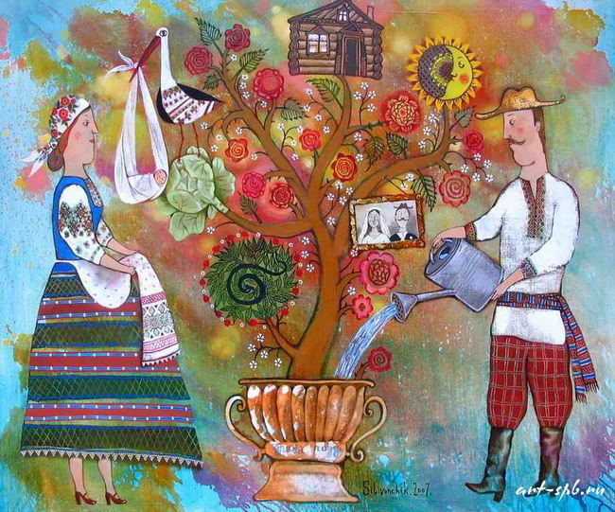
Зачем знать историю своего Рода?
-При чем здесь они (предки) ? -Я буду жить , как захочу ! -Я смогу стать, кем захочу! -Я сам делаю свою жизнь ! -Это у них не получилось, а у меня получится ! -Почему это со мной происходит?

Slide 3
Генеалогия
Родство – связь членов семьи мужского и женского пола, происходящих от одного общего родоначальника.

Slide 4
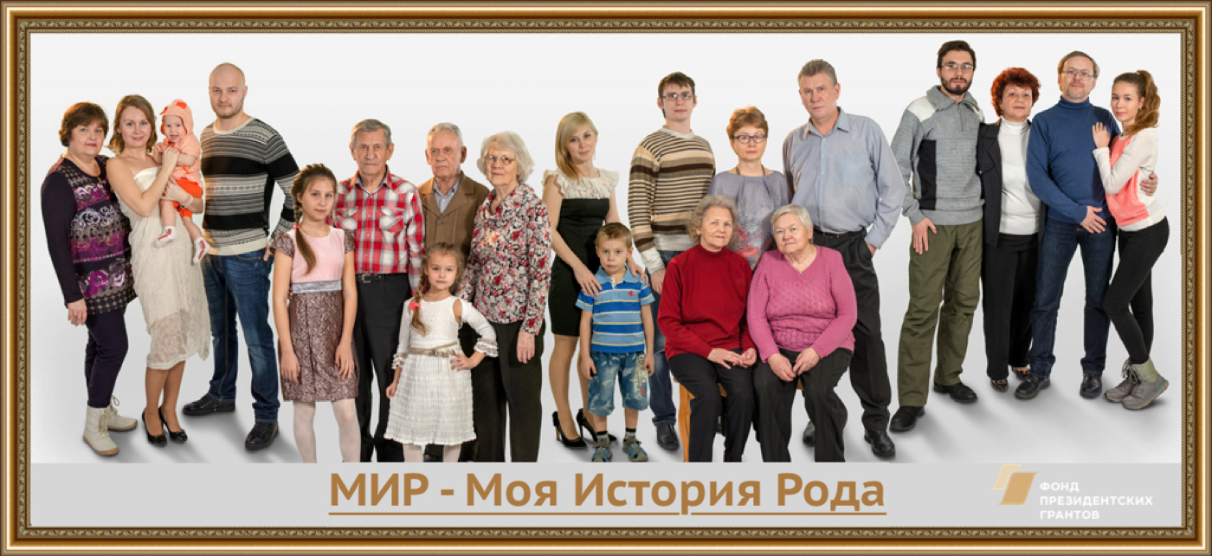
Родология
Родология – изучает законы развития Рода. Род – многопоколенная группа людей, связанная между собой кровными узами, наследственной памятью и устойчивыми стереотипами поведения.

Slide 5
Для чего изучают историю своей семьи?
- узнать происхождение фамилии;
- узнать где и как жили, чем занимались предки;
- отыскать дальних родственников;
- узнать о предрасположенности к заболеваниям и предотвратить их;
- узнать ресурсы Рода;
- восстановить и продолжить семейные традиции;
- передать информацию о предках потомкам;
- что-то другое………..

Slide 6
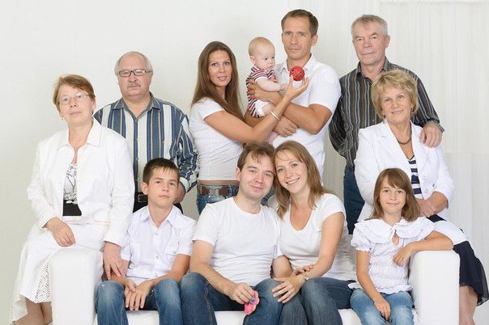
Родовая культура семьи это:
- Знание истории своего Рода, родословной;
- Понимание законов развития своего Рода;
- Осознание собственных индивидуальных особенностей сквозь призму законов развития Рода;
- Использование законов развития Рода для эффективного развития;
- Сохранение и передача потомкам родословной и знаний о законах развития своего Рода.

Slide 7
Что мы наследуем от наших родителей?
- Внешние признаки: цвет глаз, волос, кожи…. мимику, строение тела - Способность передвигаться - Способность утолять голод - Способность мыслить - Склонность к заболеваниям - Особенности характера
Это мы знаем из курса биологии средней школы

Slide 8
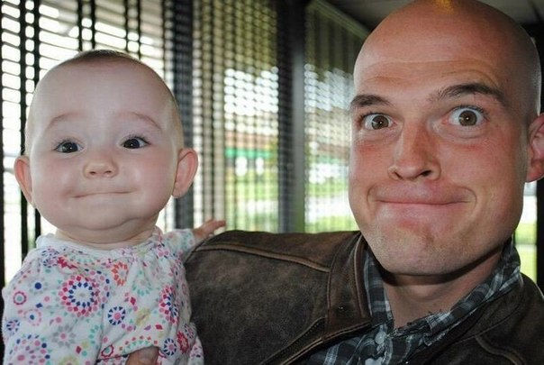
«Наследуется всё!» Н.В. Тимофеев-Ресовский, российский генетик
«Потомком наследуются модели поведения и психологические установки предков» В.В. Докучаев, автор родологии

Slide 9
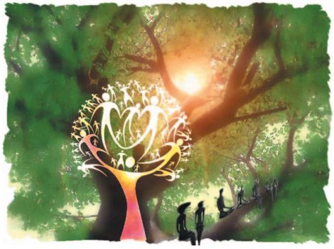
Законы Рода
Каждый Род развивается по своим законам, которые формируются с течением времени и путешествуют по Роду. Эти законы определяют наше поведение, то есть мы порой именно так : - выбираем друзей…. - выбираем профессию….
- ведем хозяйство….
- выбираем спутника жизни….

Slide 10
Генетический код
Геном человека состоит из 23 пар хромосом (в сумме 46): половина от папы и половина от мамы , наследуя генетическую информацию от Рода папы и Рода мамы.

Slide 11
Послание Рода
Без труда не вытащить рыбку из пруда.
Ученье - свет, а неученье - тьма.
Сделал дело - гуляй смело.
Что посеешь, то пожнешь.
На Бога надейся, а сам не плошай.
И другие в вашем Роду ………………………..

Slide 12
Изучаем прошлое, чтобы уверенно шагать в будущее

Slide 14
Сила Рода. Ресурсы Рода. (практическое задание) В чем сила вашего Рода?
Духовная сила Рода: - вера, молитвы, доброта….
Социальная сила Рода: - профессии, - навыки, умения, - достижения…
Эмоциональная сила Рода: - позитивное отношение к жизни, - семейные традиции, - умение радоваться, веселиться…
Физическая сила Рода: - сильные, - долгожители; - выносливые…

Slide 15
Родовое древо. Ресурсы моего Рода.

Slide 16
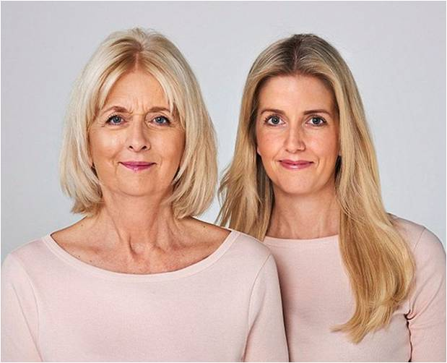
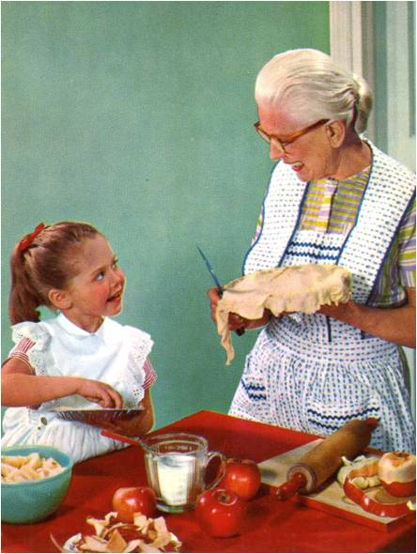
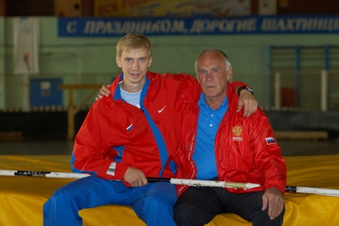
Что повторяется в Роду?
Имена;
Профессии;
Черты характера;
Внешнее сходство;
Другое……..

Slide 17
Профессиональные качества
Врач –уверенность, прямота, сопереживание, готовность помочь, выдержка...
Токарь – быстрая реакция, острое зрение, выносливость, аккуратность, техническое мышление, пространственное воображение…
Агроном – наблюдательность, организатор, легкий на подъем, принятие нестандартных решений, управление производством…
Учитель – организатор, умение выступать перед аудиторией, убеждать, принимать решение, тактичность, четко излагать свои мысли….
Другие в вашем Роду…..
Современные профессии: программист, менеджер, дизайнер, «айтишники»……

Slide 18
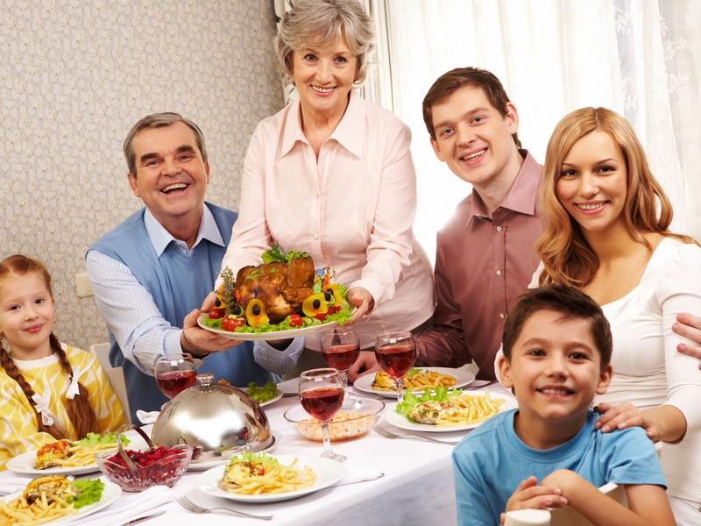
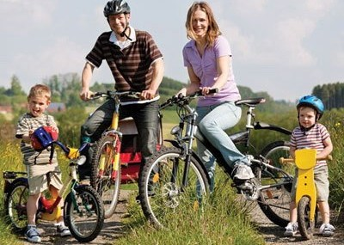
Семейные традиции

Slide 19
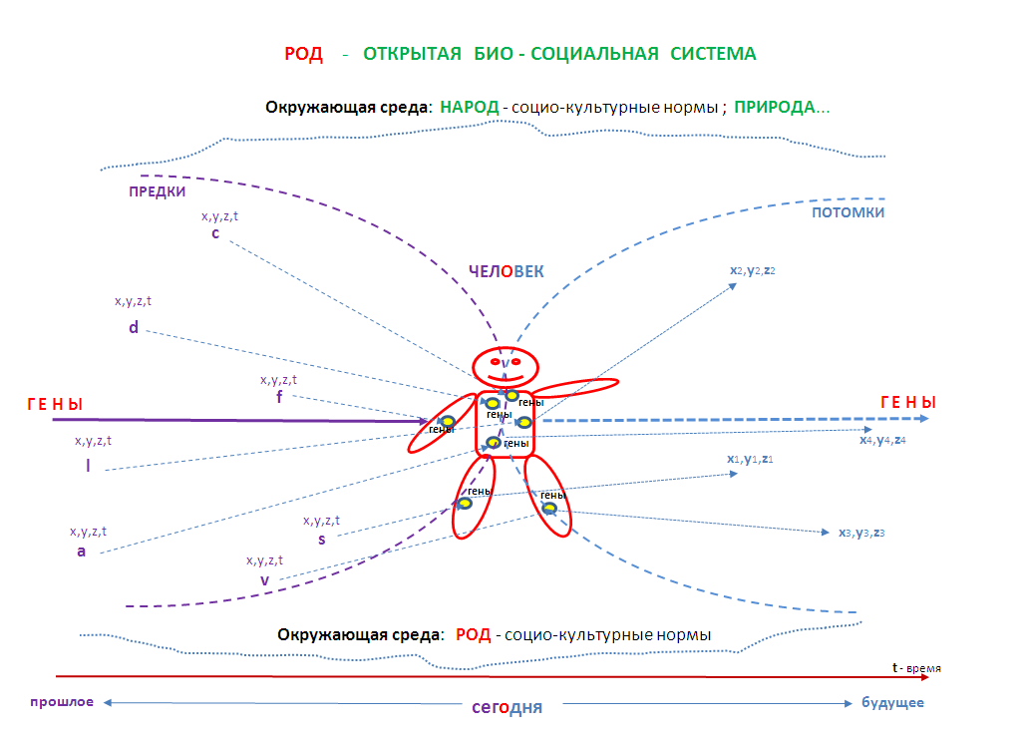

Slide 20
С благодарностью к предкам! Благополучия вашим Родам!
Проект «МИР – Моя История Рода» реализуется при поддержке Фонда президентских грантов

